Slide 1
Pendahuluan dan Definisi-definisi
Persamaan diferensial adalah persamaan yang memuat fungsi dan turunan atau diferensialnya. Jika fungsi yang terlibat adalah fungsi dari satu peubah bebas, maka turunannya adalah turunan biasa, sehingga persamaannya disebut persamaan diferensial biasa.
Sedangkan jika fungsi yang terlibat merupakan fungsi dari lebih satu peubah bebas, maka turunannya adalah turunan parsial, sehingga persamaannya disebut persamaan diferensial parsial.

Slide 2
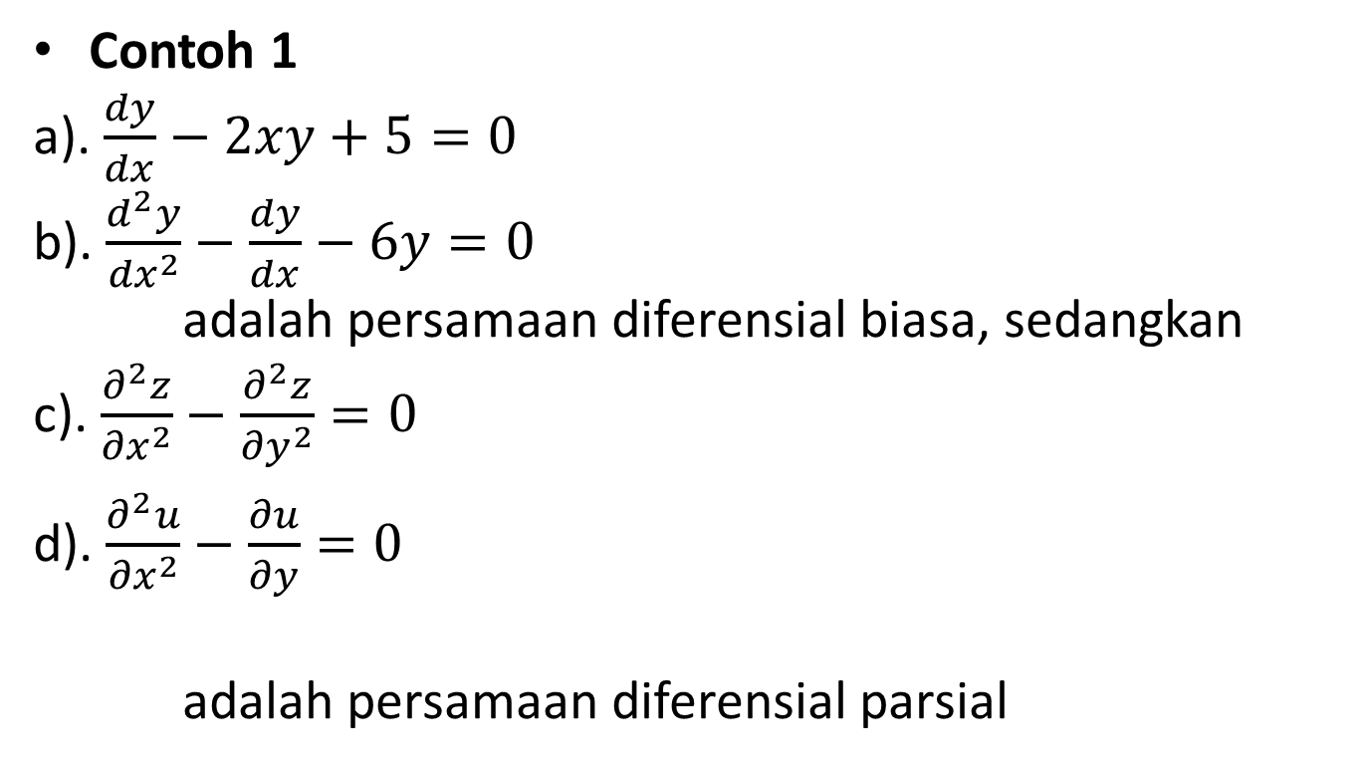
Contoh 1
a). $\frac{dy}{dx}−2xy+5=0$
b). $\frac{d^{2}y}{{dx}^{2}}−\frac{dy}{dx}−6y=0$
adalah persamaan diferensial biasa, sedangkan
c). $\frac{∂^{2}z}{{∂x}^{2}}−\frac{∂^{2}z}{{∂y}^{2}}=0$
d). $\frac{∂^{2}u}{{∂x}^{2}}−\frac{∂u}{∂y}=0$
adalah persamaan diferensial parsial

Slide 3
Ordo dan Pangkat
Ordo (tingkat) suatu persamaan diferensial adalah ordo (tingkat) dari turunan yang terdapat pada persamaan itu, yang tingkatnya paling tinggi.
Pangkat (derajat) suatu persamaan diferensial yang berbentuk polinom dalam peubah tak bebas beserta turunan-turunannya adalah pangkat (derajat) polinom itu, yakni pangkat tertinggi dari perkalian peubah tak bebas beserta turunan-turunannya yang terdapat dalam persamaan diferensial itu.

Slide 4
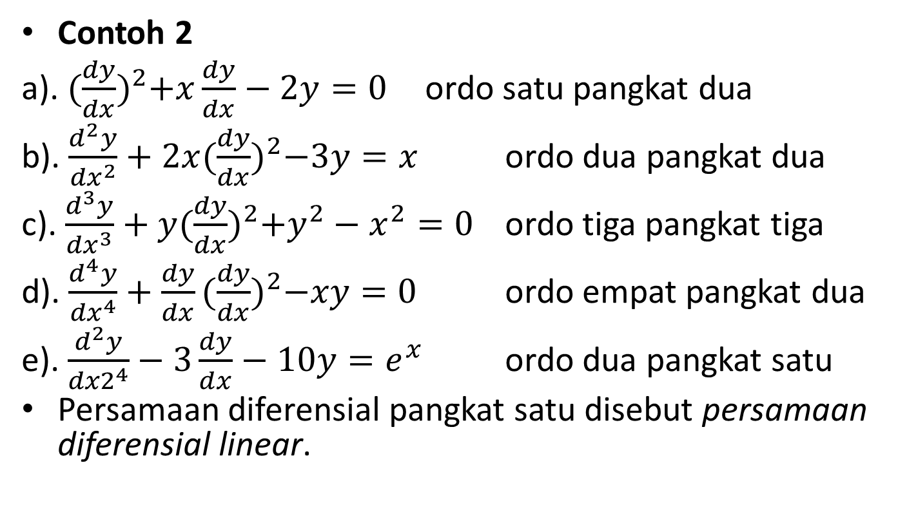
Contoh 2
a). ${(\frac{dy}{dx})}^{2}+x\frac{dy}{dx}−2y=0$ ordo satu pangkat dua
b). $\frac{d^{2}y}{{dx}^{2}}+2x{(\frac{dy}{dx})}^{2}−3y=x$ ordo dua pangkat dua
c). $\frac{d^{3}y}{{dx}^{3}}+y{(\frac{dy}{dx})}^{2}+y^{2}−x^{2}=0$ ordo tiga pangkat tiga
d). $\frac{d^{4}y}{{dx}^{4}}+\frac{dy}{dx}{(\frac{dy}{dx})}^{2}−xy=0$ ordo empat pangkat dua
e). $\frac{d^{2}y}{{dx2}^{4}}−3\frac{dy}{dx}−10y=e^{x}$ ordo dua pangkat satu
Persamaan diferensial pangkat satu disebut persamaan diferensial linear.

Slide 5
Solusi Persamaan Diferensial
Selesaian persamaan diferensial adalah suatu fungsi atau keluarga fungsi yang memenuhi persamaannya.
Selesaian umum persamaan diferensial adalah suatu keluarga fungsi yang memuat beberapa parameter dan memenuhi persamaannya.
Selesaian khusus persamaan diferensial adalah suatu fungsi yang merupakan anggota dari keluarga fungsi selesaian umumnya. Selesaian khusus ini diperoleh dengan cara mengganti parameter pada selesaian umum dengan suatu konstanta.

Slide 6
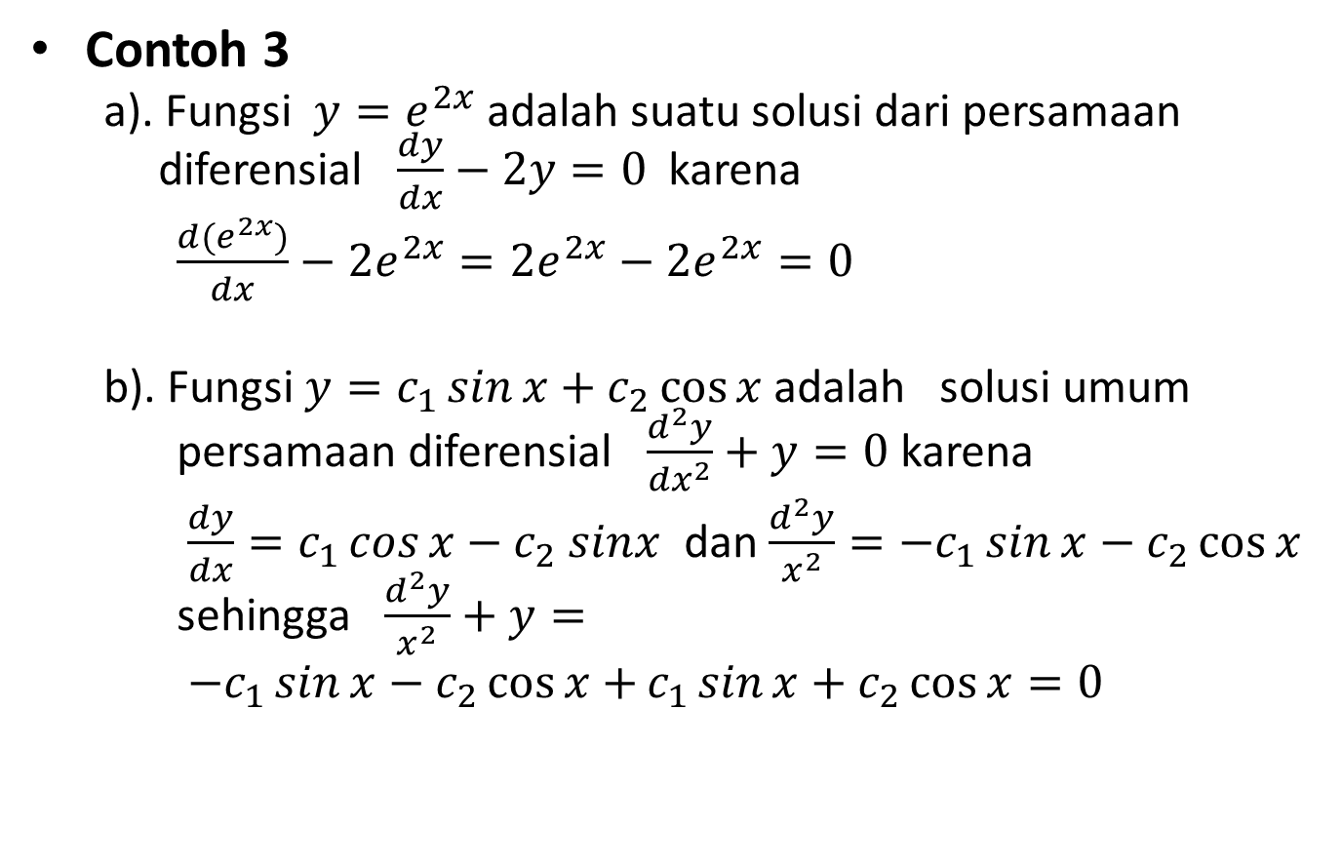
Solusi Persamaan Diferensial
Contoh 3
a). Fungsi $y=e^{2x}$ adalah suatu solusi dari persamaan diferensial $\frac{dy}{dx}−2y=0$ karena
$\frac{d{(e}^{2x})}{dx}−2e^{2x}=2e^{2x}−2e^{2x}=0$
b). Fungsi $y=c_{1}\sin{x+c_{2}\cos{x}}$ adalah solusi umum persamaan diferensial $\frac{d^{2}y}{{dx}^{2}}+y=0$ karena
$\frac{dy}{dx}=c_{1}\cos{x−c_{2} sinx}$ dan $\frac{d^{2}y}{x^{2}}={−c}_{1}\sin{x−c_{2}\cos{x}}$ sehingga $\frac{d^{2}y}{x^{2}}+y=$
${−c}_{1}\sin{x−c_{2}\cos{x}+}c_{1}\sin{x+c_{2}\cos{x}}=0$

Slide 7
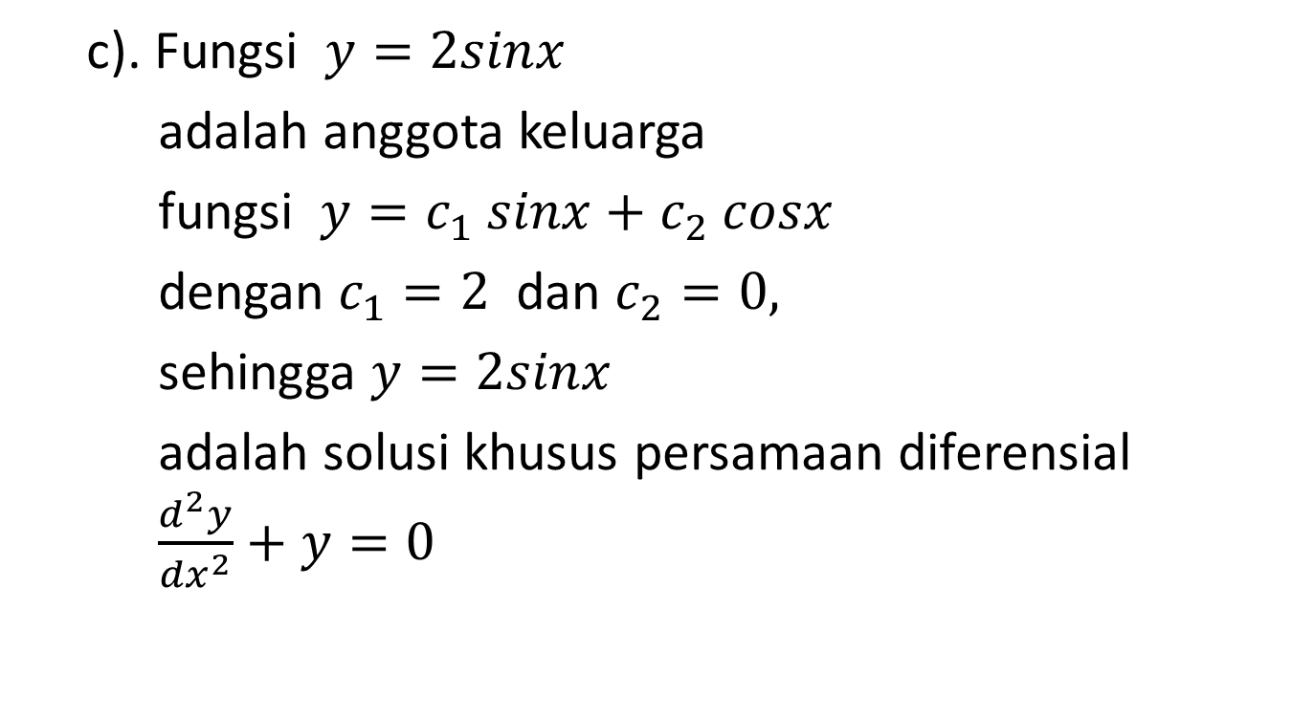
Solusi Khusus (SK) Persamaan Diferensial
c). Fungsi $y=2sinx$
adalah anggota keluarga
fungsi $y=c_{1} sinx+c_{2} cosx$
dengan $c_{1}=2$ dan $c_{2}=0,$
sehingga $y=2sinx$
adalah solusi khusus persamaan diferensial $\frac{d^{2}y}{{dx}^{2}}+y=0$

Slide 8
Metode Pemisahan Variabel
Tujuan
Materi dari slide ini bertujuan memaparkan teknik penyelesaian PD ordo 1 dengan cara pemisahan variabel
Solusi yang diperoleh bersifat analitik
Teknik ini terbatas pada kasus fungsi yang x dan y yang dapat dipisahkan.

Slide 9
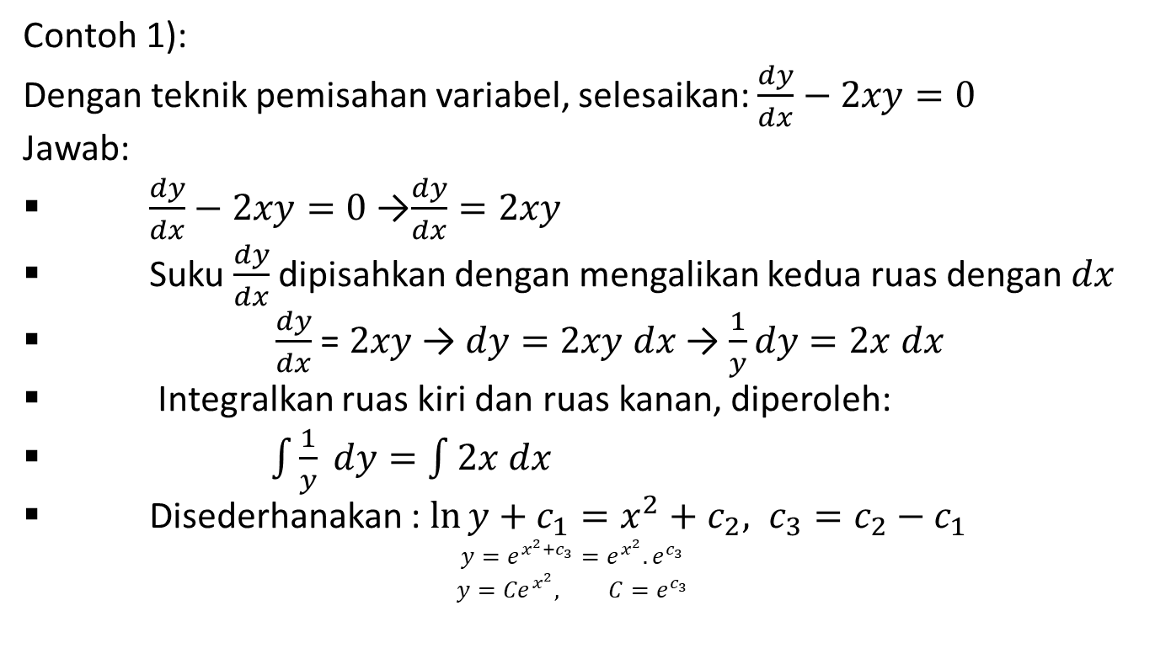
Teknik Pemisahan Variabel
Contoh 1):
Dengan teknik pemisahan variabel, selesaikan: $\frac{dy}{dx}−2xy=0$
Jawab:
$\frac{dy}{dx}−2xy=0$ →$\frac{dy}{dx}=2xy$
Suku $\frac{dy}{dx}$ dipisahkan dengan mengalikan kedua ruas dengan $dx$
$\frac{dy}{dx}$ = $2xy$→ $dy=2xy dx$ → $\frac{1}{y}dy=2x dx$
Integralkan ruas kiri dan ruas kanan, diperoleh:
$\int{\frac{1}{y} dy=\int{2x dx}}$
Disederhanakan : $\ln{y+c_{1}=x^{2}+c_{2}, c_{3}=c_{2}−c_{1}}$
$$y=e^{x^{2}+c_{3}}=e^{x^{2}}.e^{c_{3}}$$
$$y={Ce}^{x^{2}}, C=e^{c_{3}}$$

Slide 10
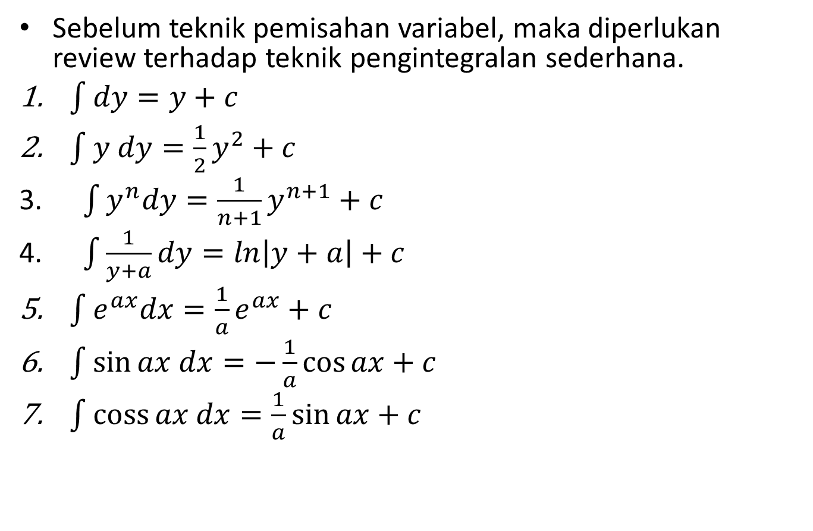
Preliminary
Sebelum teknik pemisahan variabel, maka diperlukan review terhadap teknik pengintegralan sederhana.
$\int{dy=y+c}$
$\int{y dy=\frac{1}{2}y^{2}+c}$
$\int{y^{n}dy=\frac{1}{n+1}y^{n+1}+c}$
$\int{\frac{1}{y+a}dy=ln\left|y+a\right|}+c$
$\int{e^{ax}dx=\frac{1}{a}e^{ax}+c}$
$\int{\sin{ax dx=−\frac{1}{a}\cos{ax+c}}}$
$\int{\operatorname{coss}{ax dx=\frac{1}{a}\sin{ax+c}}}$

Slide 11
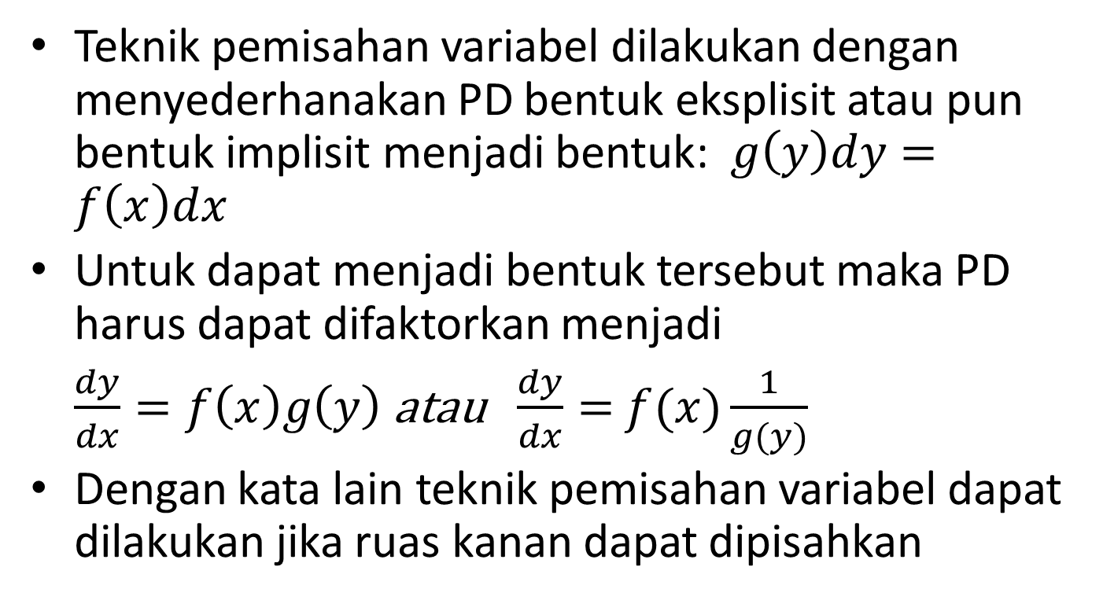
Teknik Pemisahan Variabel
Teknik pemisahan variabel dilakukan dengan menyederhanakan PD bentuk eksplisit atau pun bentuk implisit menjadi bentuk: $g\left(y\right)dy=f\left(x\right)dx$
Untuk dapat menjadi bentuk tersebut maka PD harus dapat difaktorkan menjadi
$\frac{dy}{dx}=f\left(x\right)g\left(y\right)$ atau $\frac{dy}{dx}=$ $f(x)\frac{1}{g(y)}$
Dengan kata lain teknik pemisahan variabel dapat dilakukan jika ruas kanan dapat dipisahkan

Slide 12
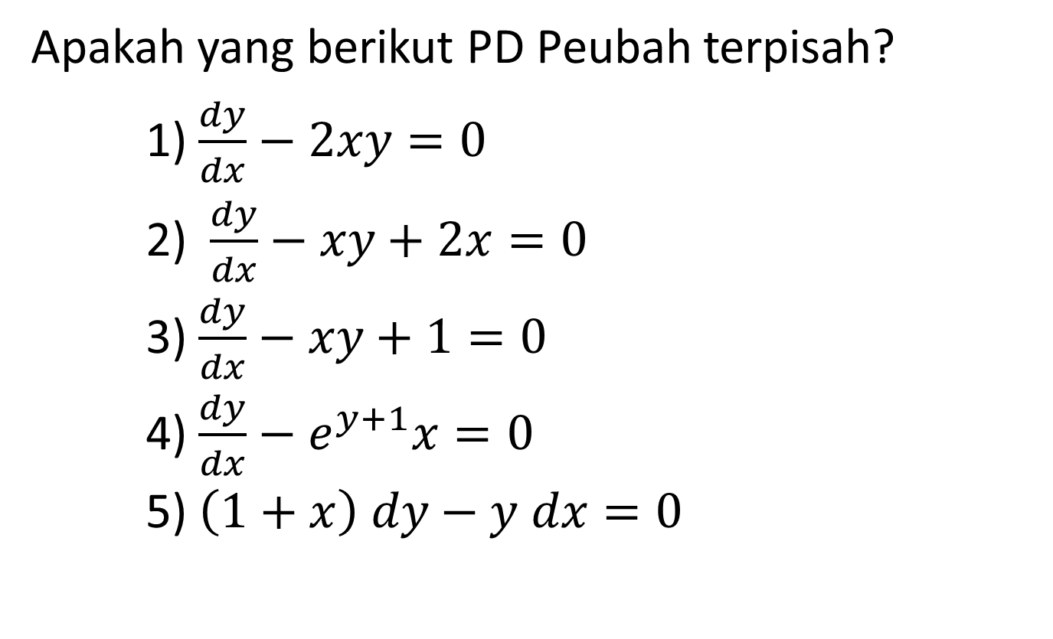
Teknik Pemisahan Variabel
Apakah yang berikut PD Peubah terpisah?
1) $\frac{dy}{dx}−2xy=0$
2) $\frac{dy}{dx}−xy+2x=0$
3) $\frac{dy}{dx}−xy+1=0$
4) $\frac{dy}{dx}−e^{y+1}x=0$
5) $\left(1+x\right) dy−y dx=0$

Slide 13
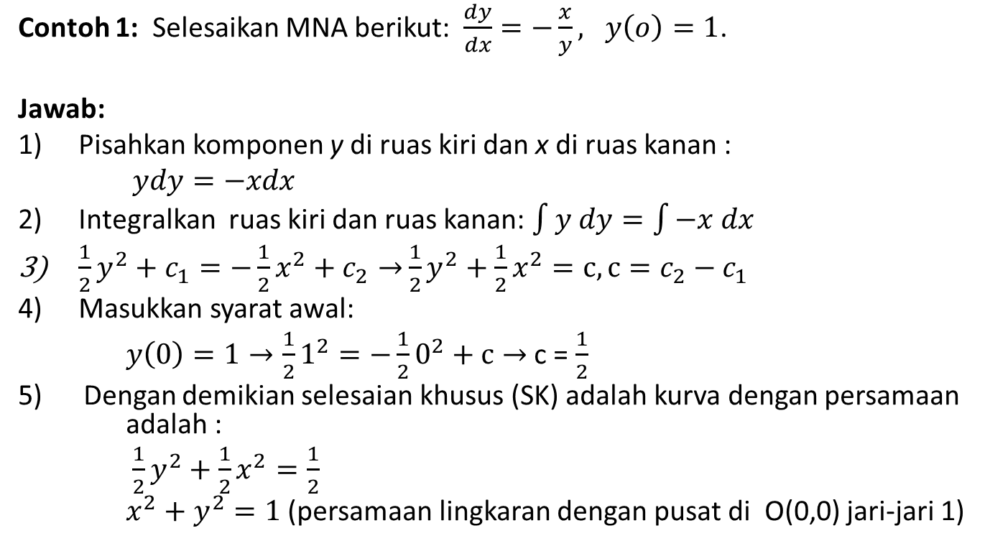
MNA
Contoh 1: Selesaikan MNA berikut: $\frac{dy}{dx}=−\frac{x}{y}, y\left(o\right)=1$.
Jawab:
Pisahkan komponen y di ruas kiri dan x di ruas kanan :
$ydy=−xdx$
Integralkan ruas kiri dan ruas kanan: $\int{y dy=\int{−x dx}}$
$\frac{1}{2}y^{2}+c_{1}=−\frac{1}{2}x^{2}+c_{2}→$ $\frac{1}{2}y^{2}+\frac{1}{2}x^{2}=c, c=c_{2}−c_{1}$
Masukkan syarat awal:
$y\left(0\right)=1→\frac{1}{2}1^{2}=−\frac{1}{2}0^{2}+c→$ c = $\frac{1}{2}$
5) Dengan demikian selesaian khusus (SK) adalah kurva dengan persamaan adalah :
$\frac{1}{2}y^{2}+\frac{1}{2}x^{2}=\frac{1}{2}$
$x^{2}+y^{2}=1$ (persamaan lingkaran dengan pusat di O(0,0) jari-jari 1)

Slide 14
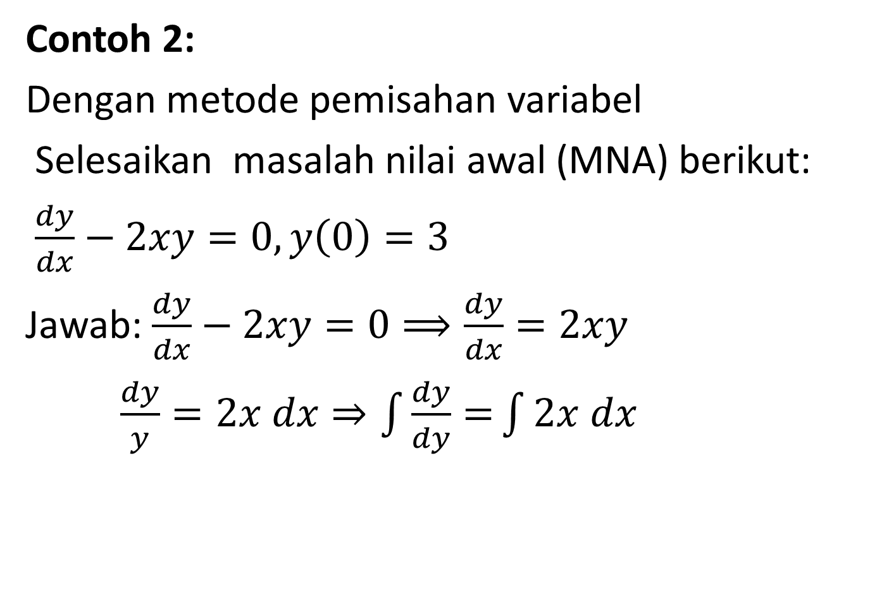
MNA
Contoh 2:
Dengan metode pemisahan variabel
Selesaikan masalah nilai awal (MNA) berikut:
$\frac{dy}{dx}−2xy=0,y\left(0\right)=3$
Jawab: $\frac{dy}{dx}−2xy=0⟹\frac{dy}{dx}=2xy$
$\frac{dy}{y}=2x dx⇒\int{\frac{dy}{dy}=}\int{2x dx}$

Slide 15
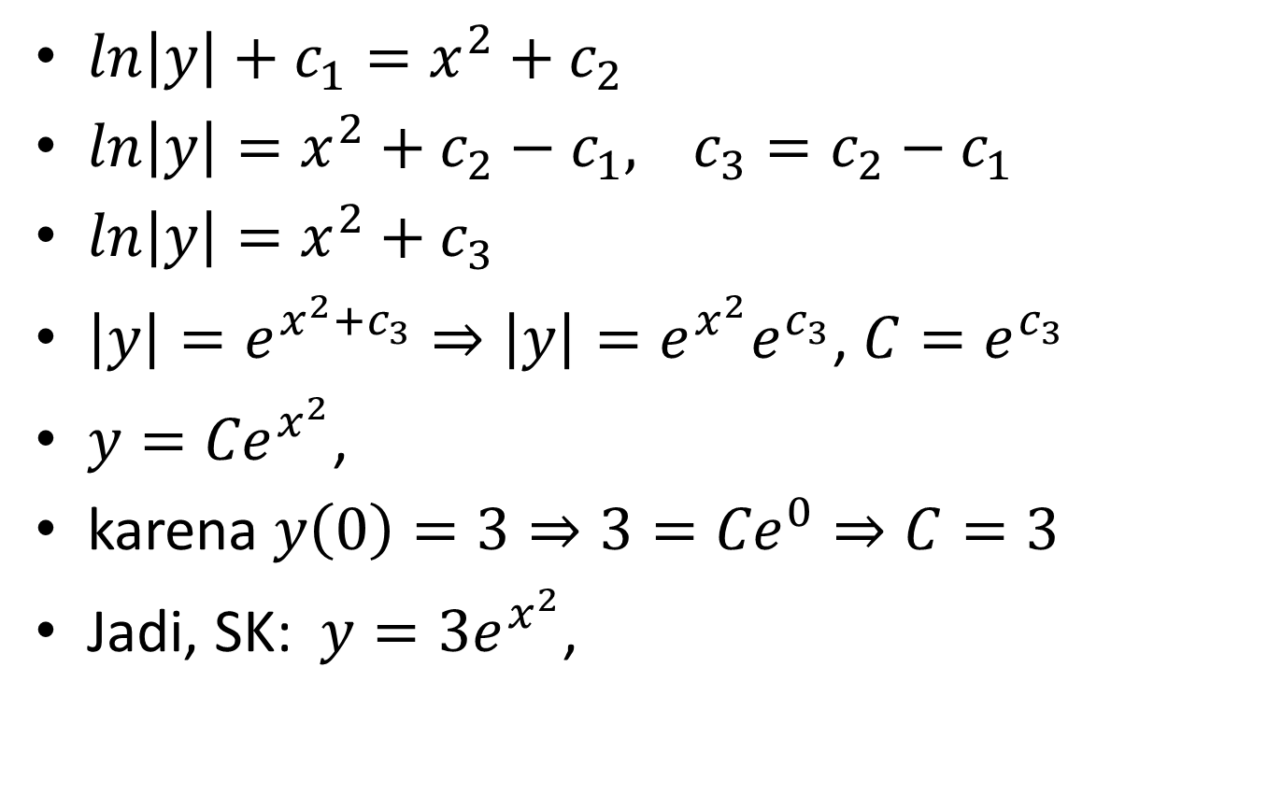
$ln\left|y\right|+c_{1}=x^{2}+c_{2}$
$ln\left|y\right|=x^{2}+c_{2}−c_{1},$ $c_{3}=c_{2}−c_{1}$
$ln\left|y\right|=x^{2}+c_{3}$
$\left|y\right|=e^{x^{2}+c_{3}}⇒\left|y\right|=e^{x^{2}}e^{c_{3}}$, ${C=e}^{c_{3}}$
$y={Ce}^{x^{2}}$,
karena $y\left(0\right)=3⇒3={Ce}^{0}⇒C=3$
Jadi, SK: $y={3e}^{x^{2}}$,

Slide 16
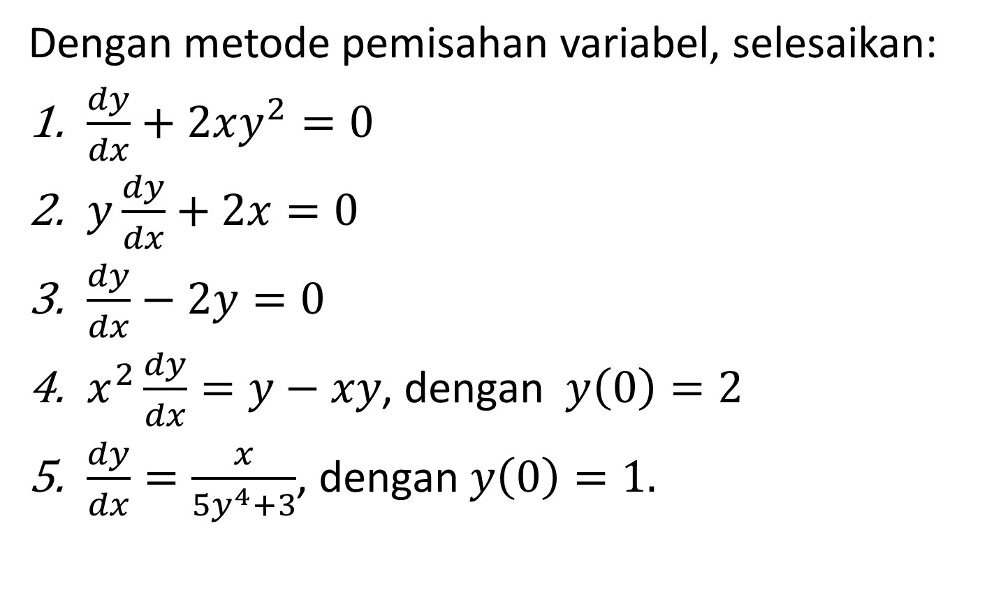
Latihan
Dengan metode pemisahan variabel, selesaikan:
$\frac{dy}{dx}+2xy^{2}=0$
$y\frac{dy}{dx}+2x=0$
$\frac{dy}{dx}−2y=0$
$x^{2}\frac{dy}{dx}=y−xy$, dengan $y\left(0\right)=2$
$\frac{dy}{dx}=\frac{x}{{5y}^{4}+3}$, dengan $y\left(0\right)=1.$

Slide 17
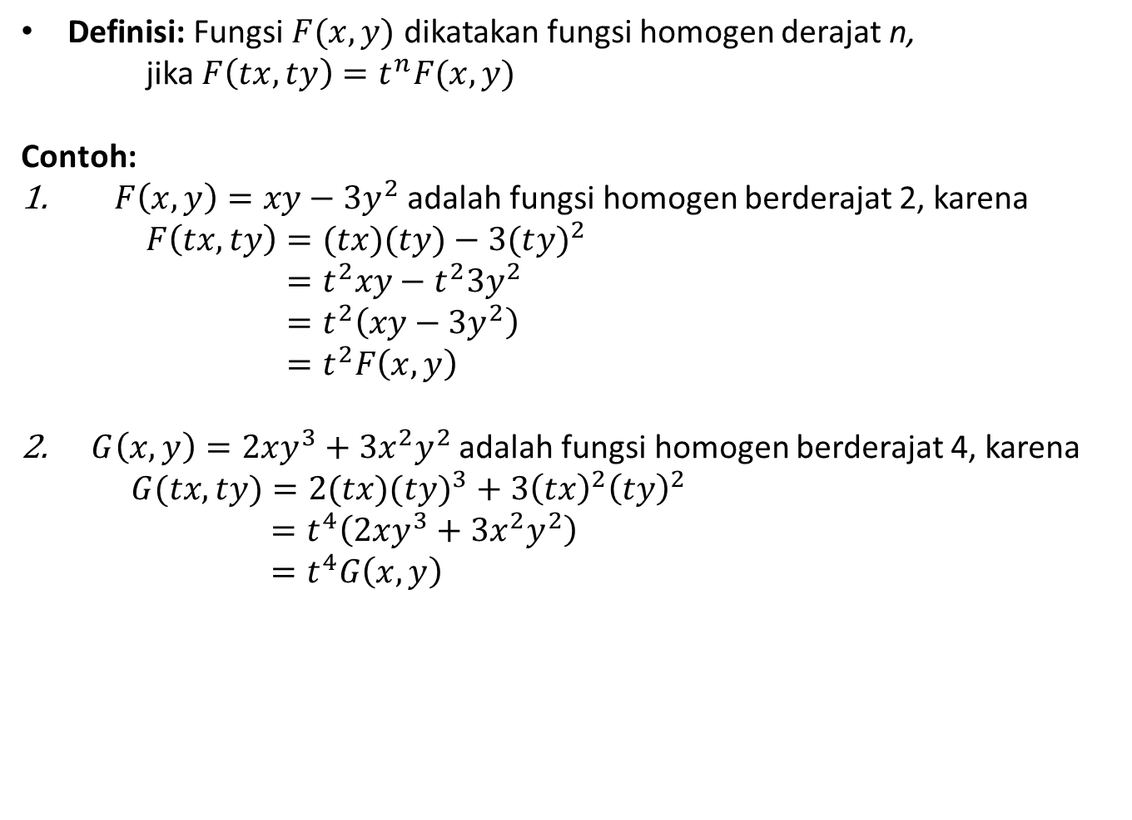
Reduksi persamaan Homogen ke bentuk separable
Definisi: Fungsi $F(x,y)$ dikatakan fungsi homogen derajat n,
jika $F\left(tx,ty\right)=t^{n}F(x,y)$
Contoh:
$F\left(x,y\right)=xy−3y^{2}$ adalah fungsi homogen berderajat 2, karena
$F\left(tx,ty\right)=(tx)(ty)−3(t{y)}^{2}$
$=t^{2}xy−t^{2}3y^{2}$
$=t^{2}\left(xy−3y^{2}\right)$
$=t^{2}F\left(x,y\right)$
$G\left(x,y\right)=2xy^{3}+3{x^{2}y}^{2}$ adalah fungsi homogen berderajat 4, karena
$G(tx,ty)=2(tx)(t{y)}^{3}+3{{\left(tx\right)}^{2}\left(ty\right)}^{2}$
$=t^{4}\left(2xy^{3}+3x^{2}y^{2}\right)$
$=t^{4}G\left(x,y\right)$

Slide 18
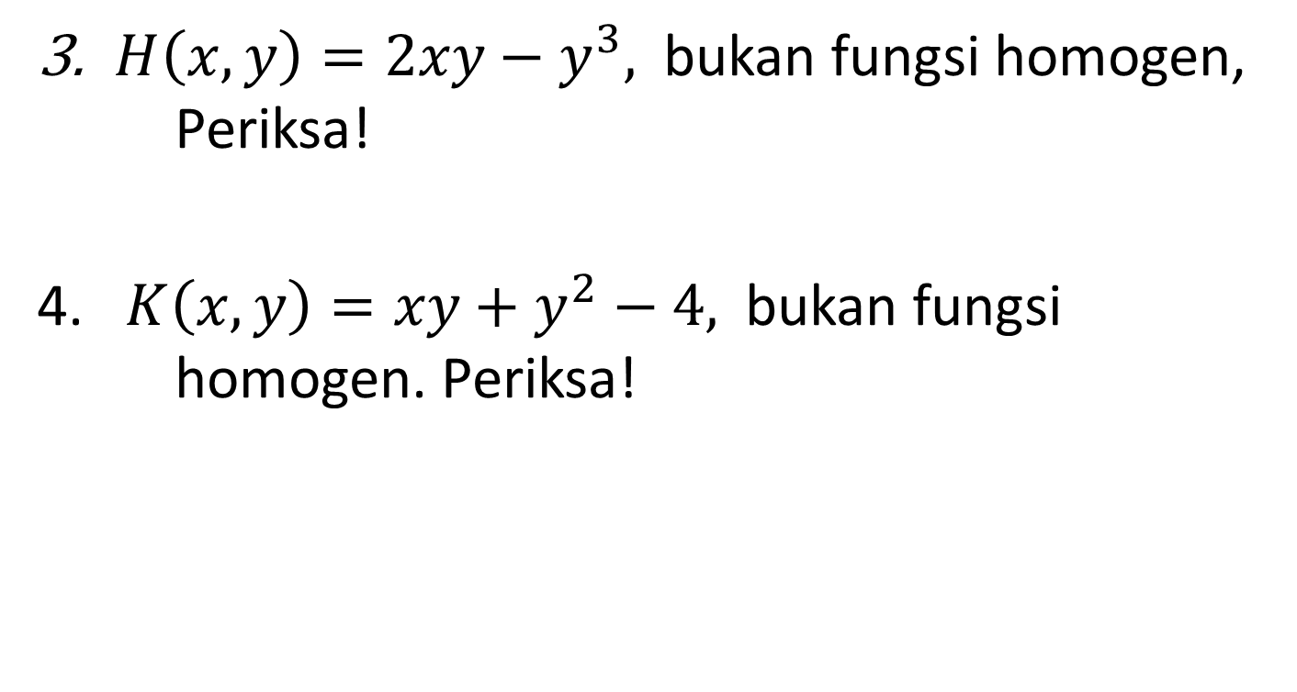
Lanjutan contoh
$H\left(x,y\right)=2xy−y^{3},$bukan fungsi homogen, Periksa!
4. $K\left(x,y\right)=xy+y^{2}−4,$bukan fungsi homogen. Periksa!

Slide 19
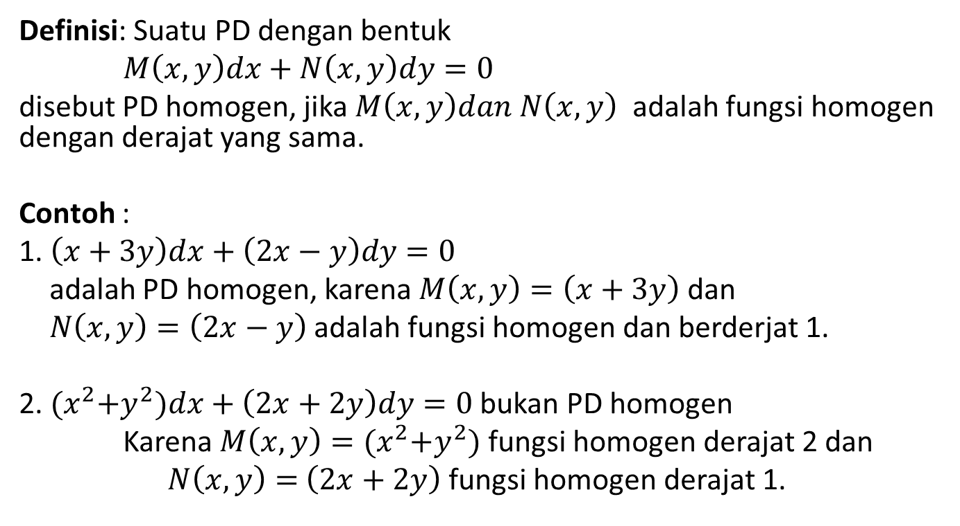
PD Homogen
Definisi: Suatu PD dengan bentuk
$M\left(x,y\right)dx+N\left(x,y\right)dy=0$
disebut PD homogen, jika $M\left(x,y\right)dan N\left(x,y\right)$ adalah fungsi homogen dengan derajat yang sama.
Contoh :
1. $\left(x+3y\right)dx+\left(2x−y\right)dy=0$
adalah PD homogen, karena $M\left(x,y\right)=\left(x+3y\right)$ dan
$N\left(x,y\right)=\left(2x−y\right)$ adalah fungsi homogen dan berderjat 1.
2. ${(x}^{2}+y^{2})dx+\left(2x+2y\right)dy=0$ bukan PD homogen
Karena $M\left(x,y\right)={(x}^{2}+y^{2})$ fungsi homogen derajat 2 dan
$N\left(x,y\right)=$ $\left(2x+2y\right)$ fungsi homogen derajat 1.

Slide 20
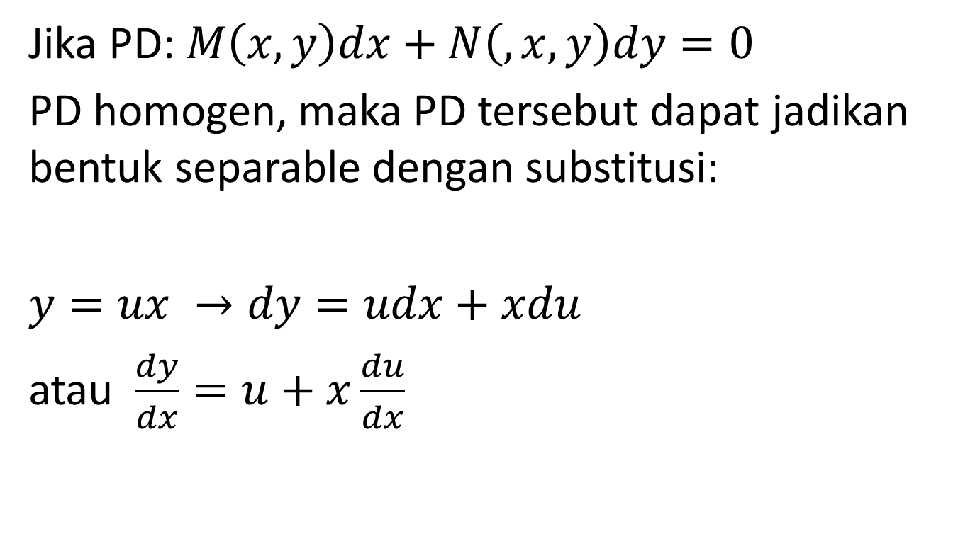
Reduksi persamaan Homogen ke bentuk separable
Jika PD: $M\left(x,y\right)dx+N\left(,x,y\right)dy=0$
PD homogen, maka PD tersebut dapat jadikan bentuk separable dengan substitusi:
$y=ux →dy=udx+xdu$
atau $\frac{dy}{dx}=u+x\frac{du}{dx}$

Slide 21
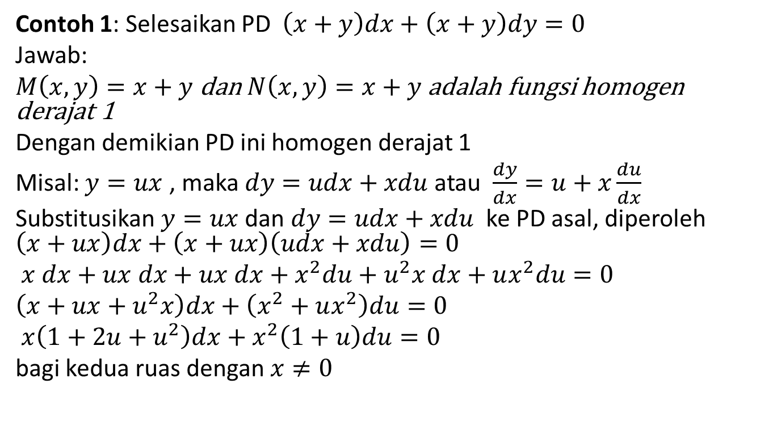
Contoh 1: Selesaikan PD$\left(x+y\right)dx+\left(x+y\right)dy=0$
Jawab:
$M\left(x,y\right)=x+y$ dan $N\left(x,y\right)=x+y$ adalah fungsi homogen derajat 1
Dengan demikian PD ini homogen derajat 1
Misal: $y=ux$ , maka $dy=udx+xdu$ atau $\frac{dy}{dx}=u+x\frac{du}{dx}$
Substitusikan $y=ux$ dan $dy=udx+xdu$ ke PD asal, diperoleh $\left(x+ux\right)dx+\left(x+ux\right)\left(udx+xdu\right)=0$
$x dx+ux dx+ux dx+x^{2}du+u^{2}x dx+ux^{2}du=0$
$$\left(x+ux+u^{2}x\right)dx+\left(x^{2}+ux^{2}\right)du=0$$
$x\left(1+2u+u^{2}\right)dx+x^{2}\left(1+u\right)du=0$
bagi kedua ruas dengan $x≠0$

Slide 22
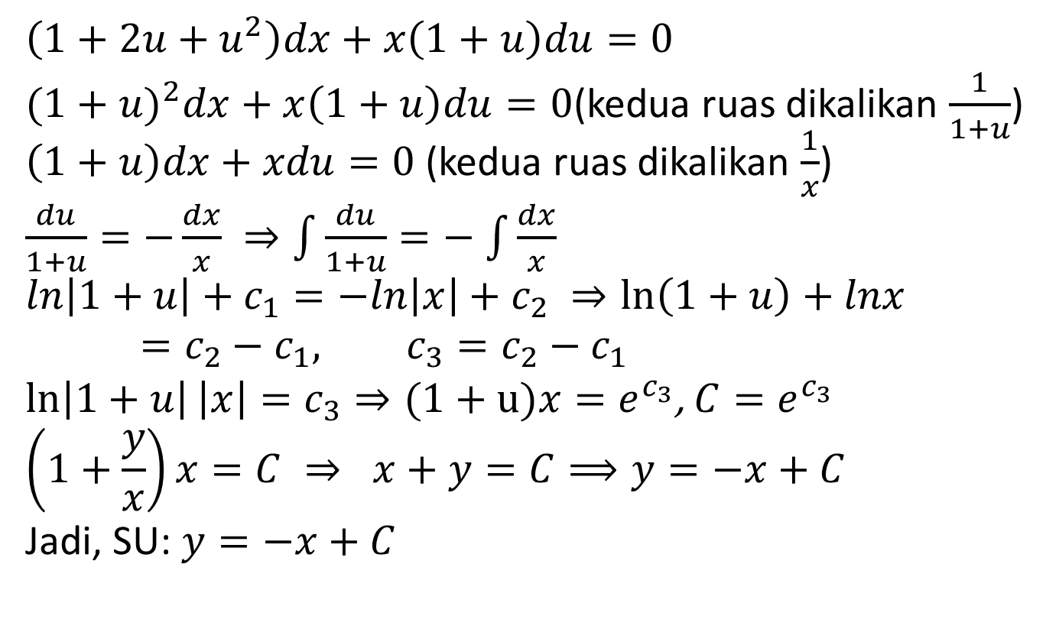
lanjutan
$\left(1+2u+u^{2}\right)dx+x\left(1+u\right)du=0$
${(1+u)}^{2}dx+x\left(1+u\right)du=0$(kedua ruas dikalikan $\frac{1}{1+u}$) $\left(1+u\right)dx+xdu=0$ (kedua ruas dikalikan $\frac{1}{x}$)
$\frac{du}{1+u}=−\frac{dx}{x} ⇒\int{\frac{du}{1+u}=−}$ $\int{\frac{dx}{x}}$
$$ln\left|1+u\right|+c_{1}=−ln\left|x\right|+c_{2} ⇒\ln\left(1+u\right)+lnx=c_{2}−c_{1}, c_{3}=c_{2}−c_{1}$$
$\ln\left|1+u\right|\left|x\right|=c_{3}⇒(1+u)x=e^{c_{3}}$, ${C=e}^{c_{3}}$
$$\left(1+\frac{y}{x}\right)x=C ⇒ x+y=C⟹y=−x+C$$
Jadi, SU: $y=−x+C$

Slide 23
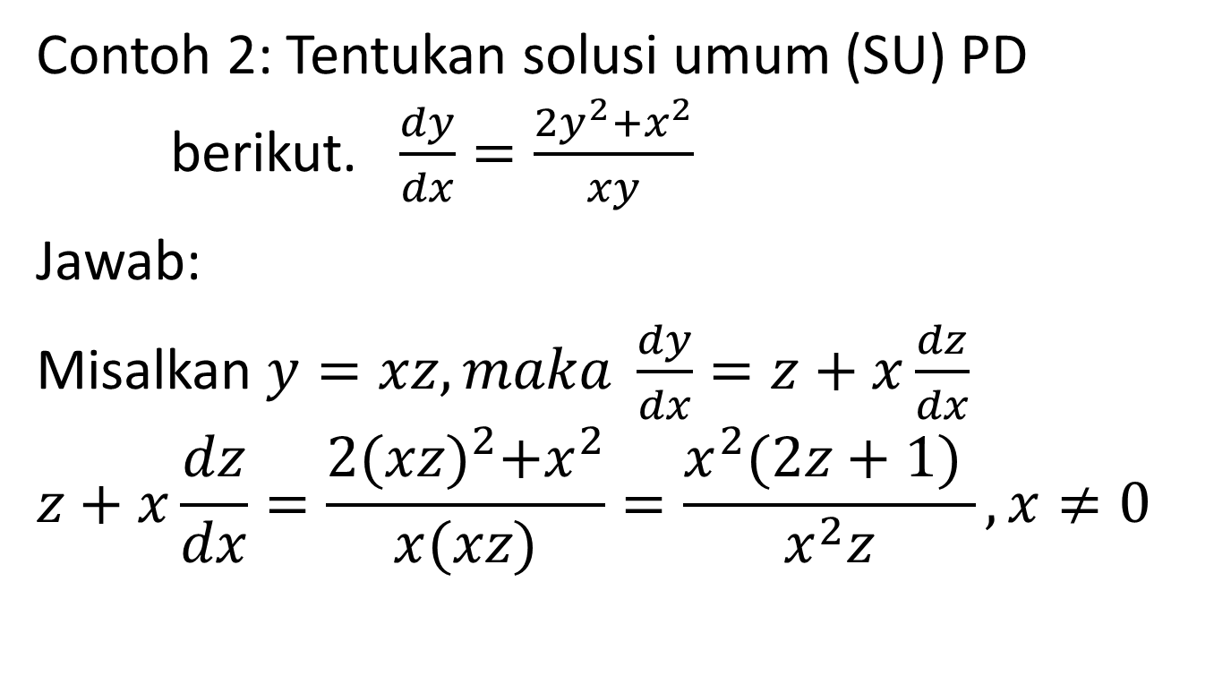
Contoh 2: Tentukan solusi umum (SU) PD berikut. $\frac{dy}{dx}=\frac{{2y}^{2}+x^{2}}{xy}$
Jawab:
Misalkan $y=xz, maka \frac{dy}{dx}=z+x\frac{dz}{dx}$
$$z+x\frac{dz}{dx}=\frac{2{(xz)}^{2}+x^{2}}{x(xz)}=\frac{x^{2}(2z+1) }{x^{2}z}, x≠0$$

Slide 24
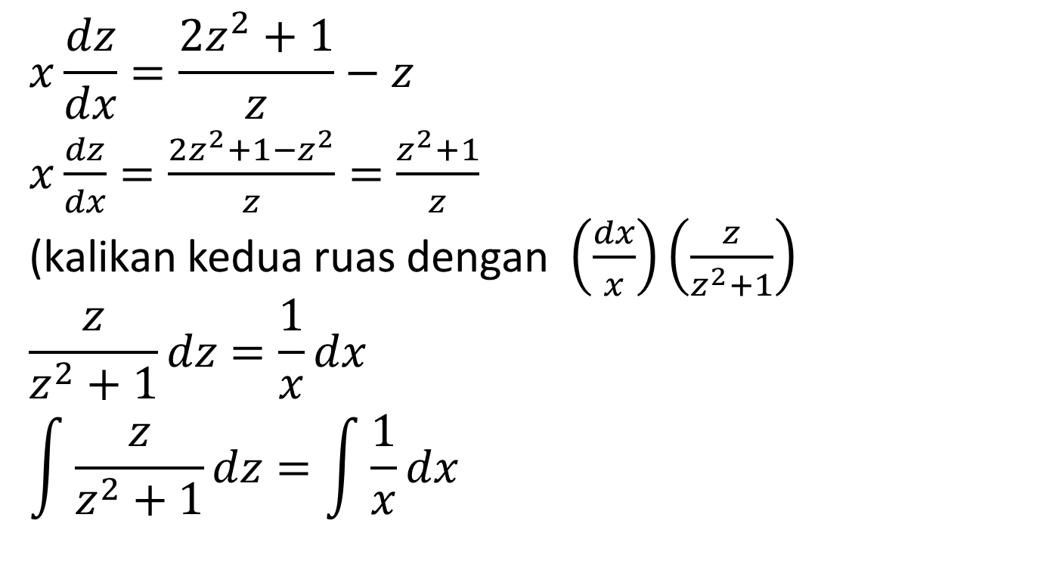
$$x\frac{dz}{dx}=\frac{{2z}^{2}+1}{z}−z$$
$x\frac{dz}{dx}=\frac{{2z}^{2}+1−z^{2}}{z}=\frac{z^{2}+1}{z}$
(kalikan kedua ruas dengan $\left(\frac{dx}{x}\right)\left(\frac{z}{z^{2}+1}\right)$
$$\frac{z}{z^{2}+1}dz=\frac{1}{x}dx$$
$$\int{\frac{z}{z^{2}+1}dz=\int{\frac{1}{x}dx }}$$

Slide 25
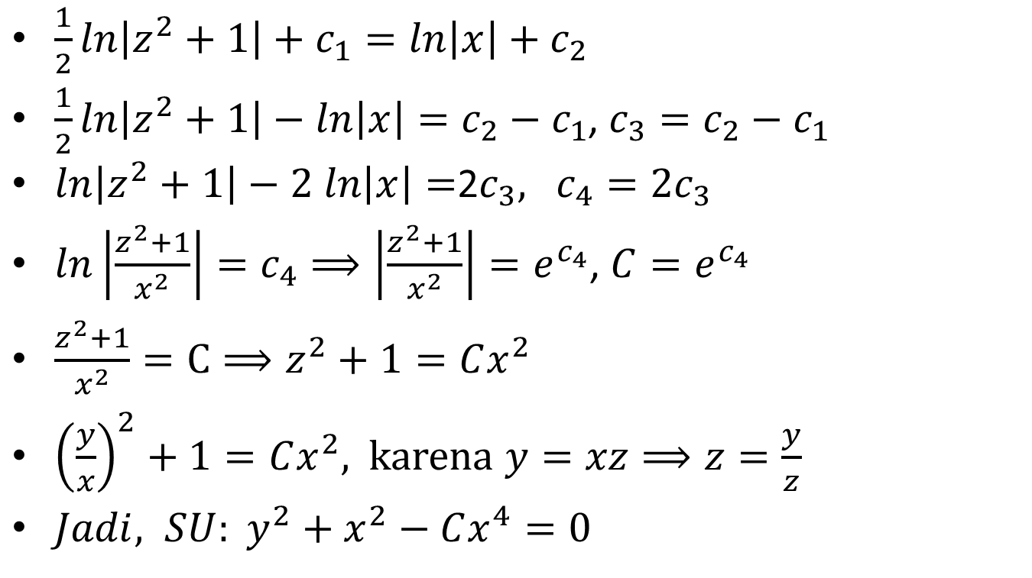
$\frac{1}{2}ln\left|z^{2}+1\right|+c_{1}=ln\left|x\right|+c_{2}$
$\frac{1}{2}ln\left|z^{2}+1\right|−ln\left|x\right|=c_{2}−c_{1}$, $c_{3}=c_{2}−c_{1}$
$ln\left|z^{2}+1\right|−2 ln\left|x\right|=$2$c_{3},$ $c_{4}={2c}_{3}$
$ln\left|\frac{z^{2}+1}{x^{2}}\right|=c_{4}⟹\left|\frac{z^{2}+1}{x^{2}}\right|=e^{c_{4}}$, ${C=e}^{c_{4}}$
$\frac{z^{2}+1}{x^{2}}=C⟹z^{2}+1=Cx^{2}$
${\left(\frac{y}{x}\right)}^{2}+1=Cx^{2}$, karena $y=xz⟹z=\frac{y}{z}$
$Jadi, SU: y^{2}+x^{2}−Cx^{4}=0$

Slide 26
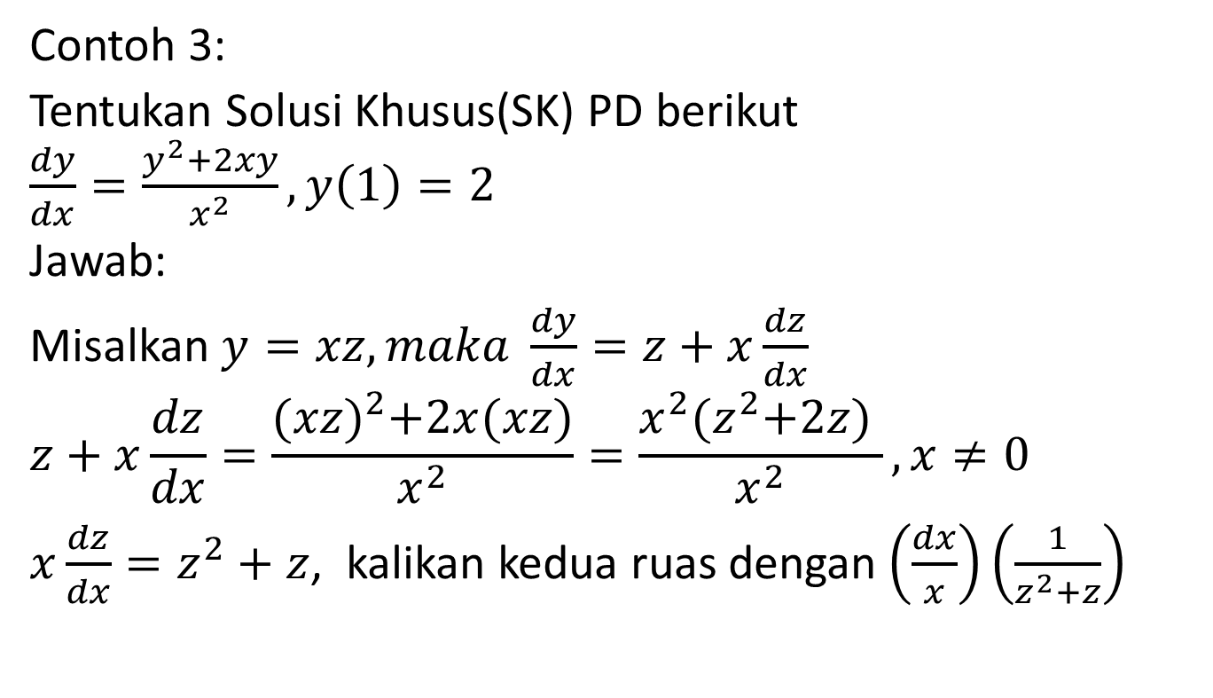
Contoh 3:
Tentukan Solusi Khusus(SK) PD berikut $\frac{dy}{dx}=\frac{y^{2}+2xy}{x^{2}}, y\left(1\right)=2$
Jawab:
Misalkan $y=xz, maka \frac{dy}{dx}=z+x\frac{dz}{dx}$
$$z+x\frac{dz}{dx}=\frac{{(xz)}^{2}+2x(xz)}{x^{2}}=\frac{x^{2}{(z}^{2}+2z) }{x^{2}}, x≠0$$
$x\frac{dz}{dx}=z^{2}+z$, kalikan kedua ruas dengan$\left(\frac{dx}{x}\right)\left(\frac{1}{z^{2}+z}\right)$

Slide 27
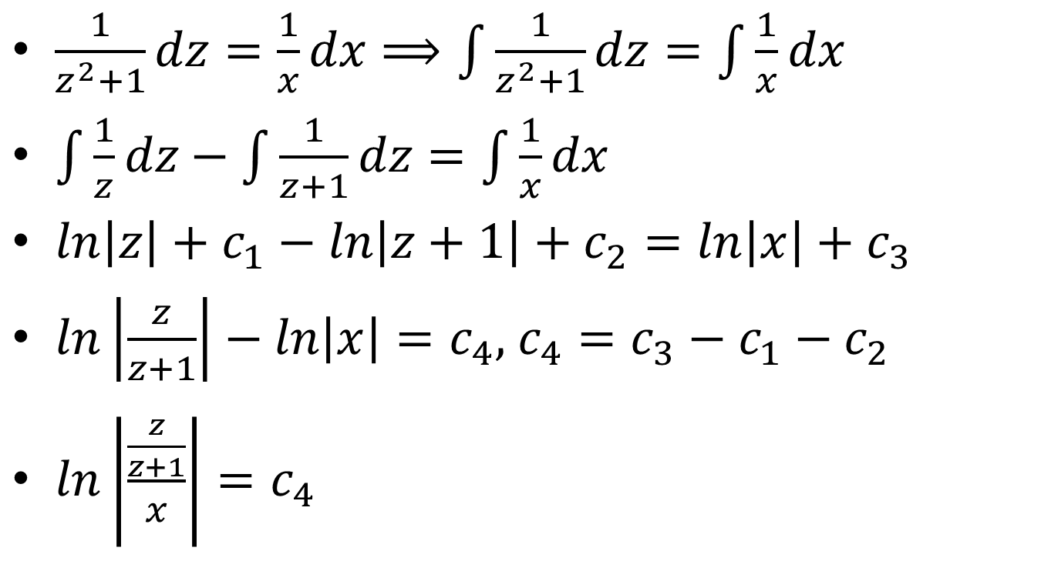
$\frac{1}{z^{2}+1}dz=\frac{1}{x}dx⟹\int{\frac{1}{z^{2}+1}dz}=\int{\frac{1}{x}dx}$
$\int{\frac{1}{z}dz−\int{\frac{1}{z+1}dz}}=\int{\frac{1}{x}dx}$
$ln\left|z\right|+c_{1}−ln\left|z+1\right|+c_{2}=ln\left|x\right|+c_{3}$
$ln\left|\frac{z}{z+1}\right|−$ $ln\left|x\right|=c_{4},$ $c_{4}=c_{3}−c_{1}−c_{2}$
$ln\left|\frac{\frac{z}{z+1}}{x}\right|=c_{4}$

Slide 28
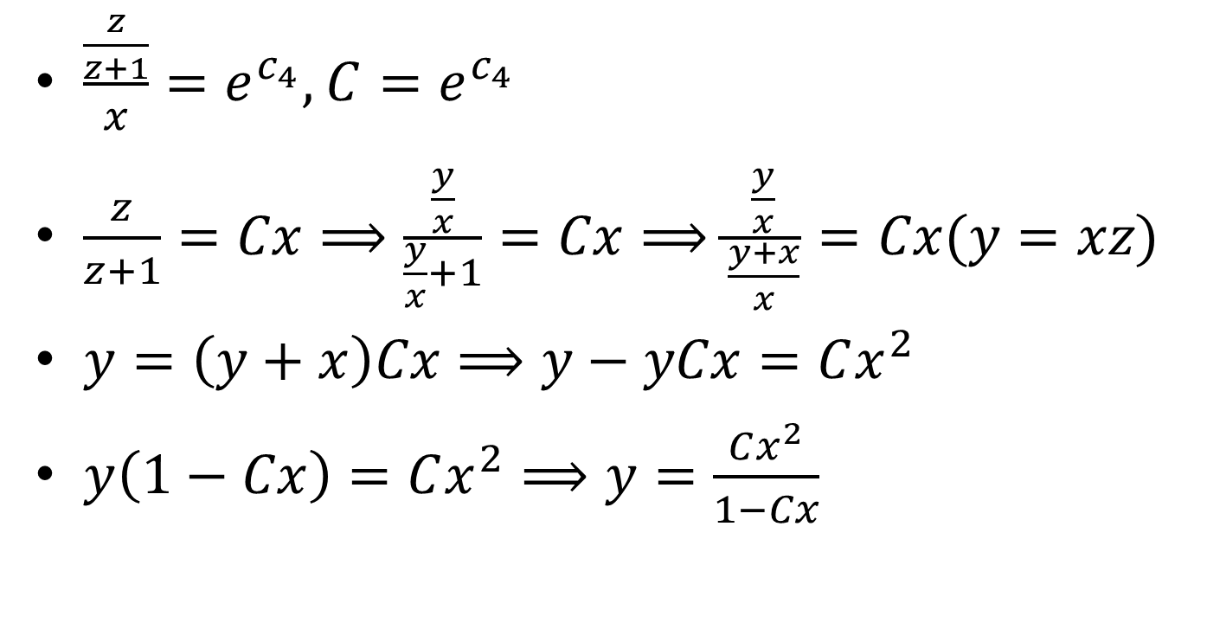
$\frac{\frac{z}{z+1}}{x}=e^{c_{4}},$ ${C=e}^{c_{4}}$
$\frac{z}{z+1}=Cx⟹\frac{\frac{y}{x}}{\frac{y}{x}+1}=Cx⟹\frac{\frac{y}{x}}{\frac{y+x}{x}}=Cx(y=xz)$
$y=\left(y+x\right)Cx⟹y−yCx=Cx^{2}$
$y\left(1−Cx\right)=Cx^{2}⟹y=\frac{Cx^{2}}{1−Cx}$

Slide 29

Karena $y\left(1\right)=2⟹2=\frac{C}{1−C}⟹c=\frac{2}{3}$
$Jadi, SK: y=\frac{\frac{2}{3}x^{2}}{1−\frac{2}{3}x}⟹$ $y=\frac{2x^{2}}{3−2x}$
Jadi, SK: $y=\frac{2x^{2}}{3−2x}$
ash

Slide 30
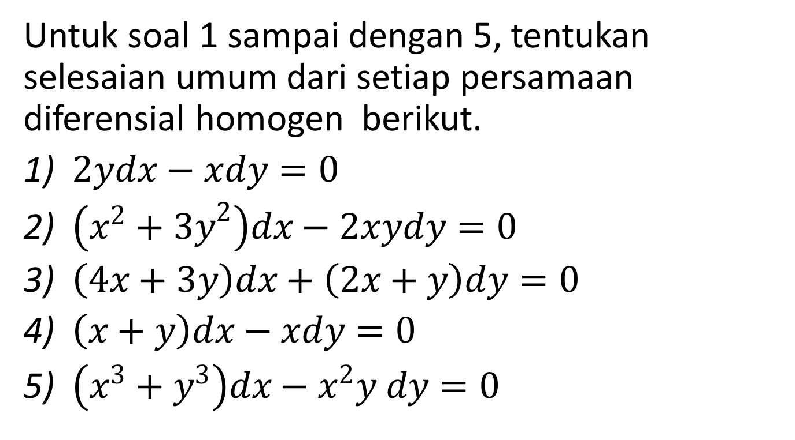
Latihan
Untuk soal 1 sampai dengan 5, tentukan selesaian umum dari setiap persamaan diferensial homogen berikut.
$2ydx−xdy=0$
$\left(x^{2}+{3y}^{2}\right)dx−2xydy=0$
$\left(4x+3y\right)dx+\left(2x+y\right)dy=0$
$\left(x+y\right)dx−xdy=0$
$\left(x^{3}+y^{3}\right)dx−x^{2}y dy=0$

Slide 31
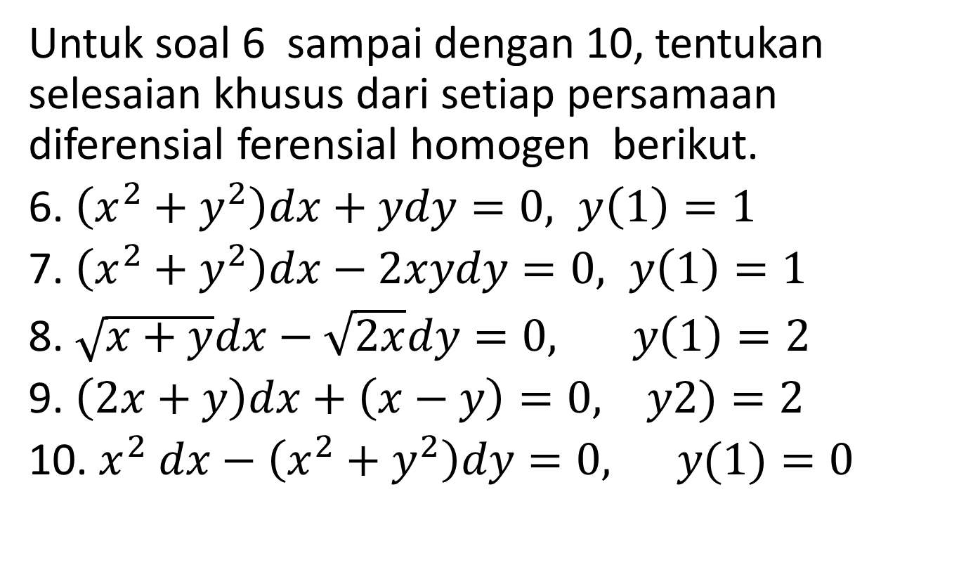
Latihan
Untuk soal 6 sampai dengan 10, tentukan selesaian khusus dari setiap persamaan diferensial ferensial homogen berikut.
6. $\left(x^{2}+y^{2}\right)dx+ydy=0, y\left(1\right)=1$
7. $\left(x^{2}+y^{2}\right)dx−2xydy=0, y\left(1\right)=1$
8. $\sqrt{x+y}dx−\sqrt{2x}dy=0, y\left(1\right)=2$
9. $\left(2x+y\right)dx+\left(x−y\right)=0, y2)=2$
10. $x^{2} dx−\left(x^{2}+y^{2}\right)dy=0, y(1)=0$

Slide 32
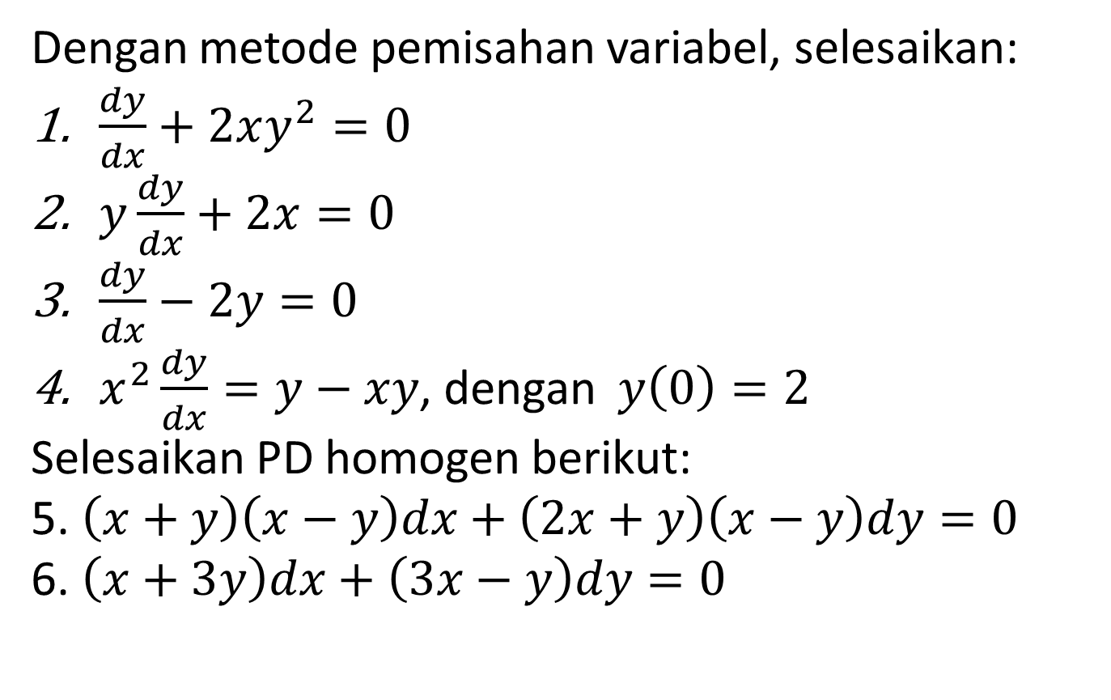
Latihan
Dengan metode pemisahan variabel, selesaikan:
$\frac{dy}{dx}+2xy^{2}=0$
$y\frac{dy}{dx}+2x=0$
$\frac{dy}{dx}−2y=0$
$x^{2}\frac{dy}{dx}=y−xy$, dengan $y\left(0\right)=2$
Selesaikan PD homogen berikut:
5. $\left(x+y\right)\left(x−y\right)dx+\left(2x+y\right)\left(x−y\right)dy=0$
6. $\left(x+3y\right)dx+\left(3x−y\right)dy=0$

